Slide 1
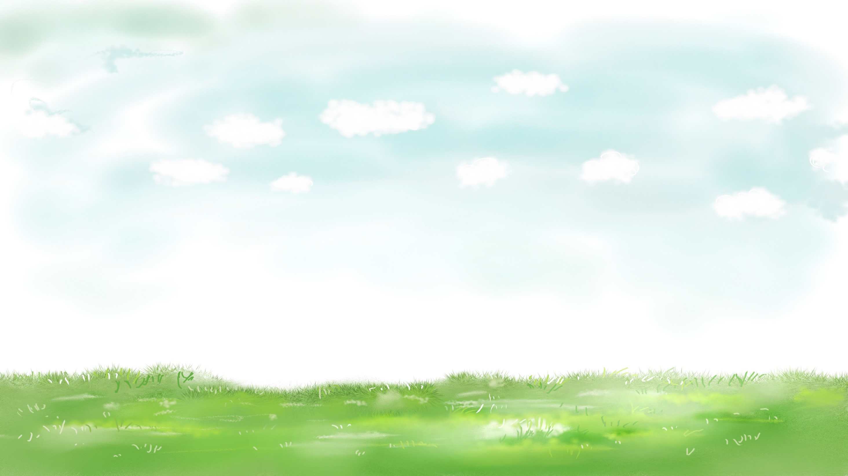









(Tiết 4)

Slide 2


Slide 3


Slide 4


Slide 5




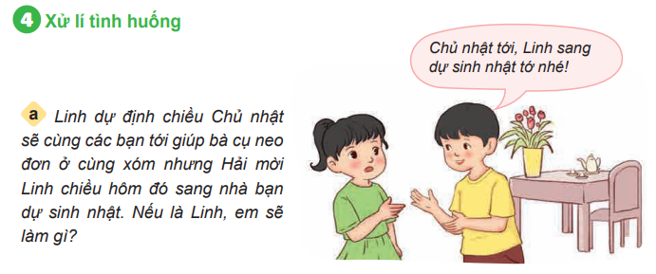
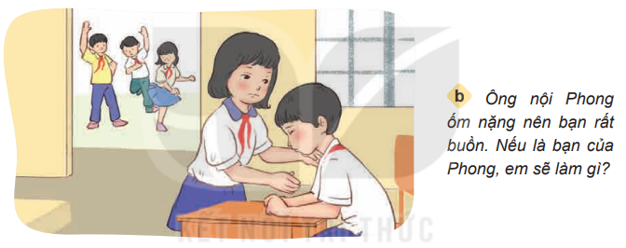
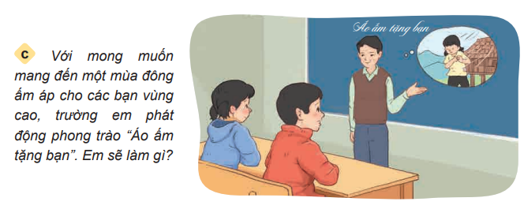
1. Lựa chọn một tình huống trong SGK để đóng vai, đưa ra cách xử lý đúng

Slide 6



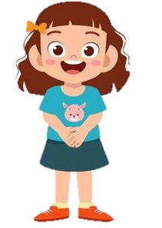
Notes:
SẮM VAI

Slide 7


HOẠT ĐỘNG NHÓM 4
- Đại diện nhóm bốc thăm tình huống.
- Các nhóm thực diện sắm vai với tiêu chí được chọn trở thành “Diễn viên xuất sắc” của lớp:
Cách xử lý tình huống phù hợp.
Biểu cảm gương mặt phù hợp với tình huống.
Nét diễn đa dạng, sáng tạo.

Slide 8


Tình huống 1
Linh nên nói rõ lý do Chủ nhật bận và có thể rủ Hải cùng đi giúp đỡ bà cụ neo đơn có hoàn cảnh khó khăn.

Slide 9
Tình huống 2
Em sẽ an ủi, động viên Phong và rủ các bạn cùng lớp đến thăm bà của Phong.

Slide 10
Tình huống 3
Em sẽ về nhà sắp xếp quần áo, những bộ nào em không dùng đến và còn mới sẽ đem quyên góp cho những bạn vùng cao.

Slide 11
Tiêu chí:
Nét mặt của các diễn viên nhí.
Cử chỉ của các diễn viên nhí.
Giọng điệu phù hợp với tình huống.
Cách giải quyết tình huống hợp lý.

Slide 12







Slide 13



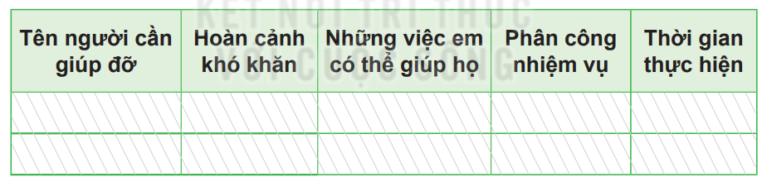

Cùng các bạn trong nhóm xây dựng và thực hiện kế hoạch giúp đỡ người khó khăn theo bản gợi ý trong SGK.

Slide 14











Slide 15






